Slide 1
教学方式
.
按章讲解
复杂概念举例说明
遇到问题及时答疑
强调重点
章节练习并解答
知识回顾
希望你能认真听讲，及时提出问题，做好笔记！

Slide 2
计算机基础知识
第一章.计算机概念
第二章.计算机系统组成
第三章.计算机病毒防治
第四章.计算机进制与编码（难点）
第五章.多媒体技术与计算机网络

Slide 3
第四章 计算机进制与编码
1.进制转换
2.西文字符（ASCII码）
3.汉字编码

Slide 4
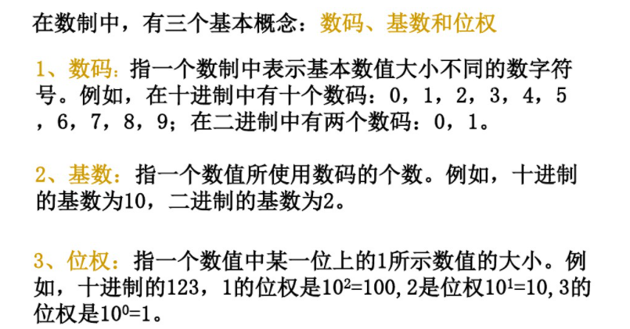
1.进制转换
1.1 进制的概念

Slide 5
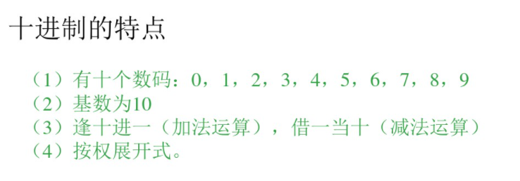
1.2 十进制的特点
十进制使用(n)D表示，n为数字，默认可不填写
任何数的0次方都为1
加法： 10 + 7 = 17
减法： 10 - 7 = 3
按权展开式：
123 = 1*10²+2*10¹+3*10⁰

Slide 6
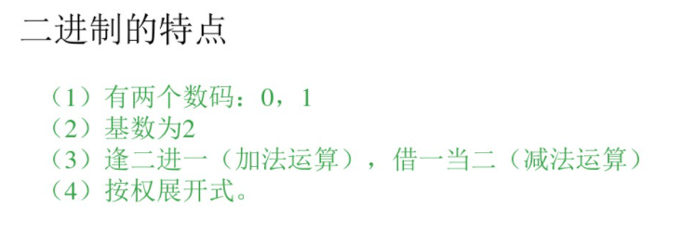
1.3 二进制的特点
二进制使用(n)B表示，n为数字，如1001B
加法： 01B + 01B = 10B
减法： 01B - 01B = 00B
按权展开式：
1101B = 1*2³+1*2²+0*2¹+1*2⁰

Slide 7
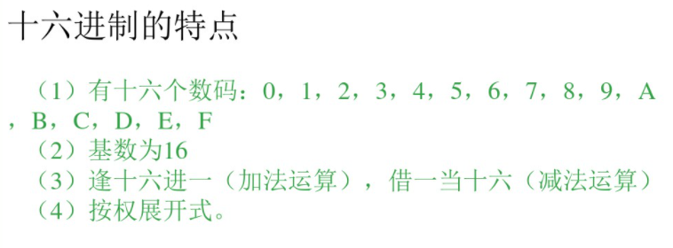
1.4 十六进制的特点
十六进制使用(n)H表示，n为数字，如10ACH
加法：从最低位开始相加，逢16进1
减法：从最低位开始相减，不足向高位借1，即16
加法： AH + AH = 14H
减法： BH - AH = 00H
按权展开式：
10ACH = 1*16³+0*16²+10*16¹+12*16⁰

Slide 8
章节练习
1.己知A=10111110B，B=AEH，C=184D，关系成立的不等式是
A)A < B <C B)B <C<A
C)B <A <C D)C<B <A
B
2.十进制数57转换成无符号二进制整数是
A)0111001 B)0110101
C)0110011 D)0110111
A
3.无符号二进制整数1011010转换成十进制数是
A)88 B)90
C)92 D)93
B
4.如果在一个非零无符号二进制整数之后添加2个0，则此数的值为原数的
A4倍 B)2倍
C)1/2 D)1/4
A

Slide 9
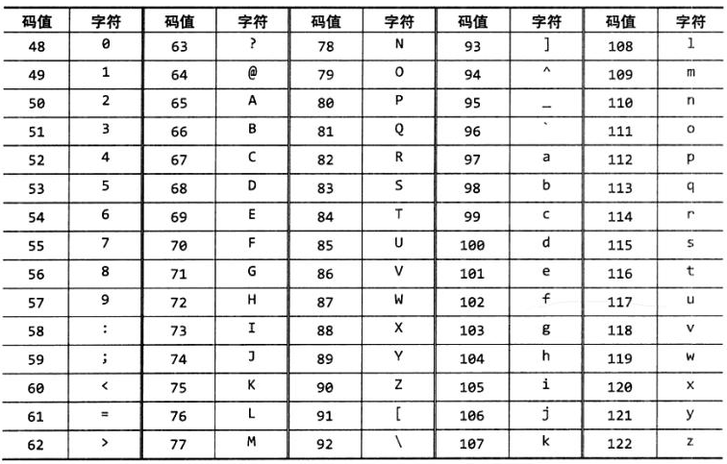
2.西文字符（ASCII码）
计算机中的信息用二进制编码表示,用以表示字符的二进制编码称为字符编码。
计算机（微机）中常用的字符编码是ASCII码。
ASCII码国际通用的ASCII码是7位码，它是用7位二进制数表示一个字符的编码的7次方个字符，共128个
ASCII码对照表

Slide 10
2.1 西文字符（ASCII码）的大小比较
数字（0~9）<大写字母（A~Z）<小写字母（a~z）
ASCII码从小到大为：
ASCII码记忆技巧：
数字记住0对应48，后面的累加；
字母记住大写字母的A对应65，后面的累加，
在 A的基础上加上32就对应a，以此类推。
如：知道A=65 那么a=A+32=97

Slide 11
小节练习
1.在标准ASCII码表中，已知英文字母K的十进制码值是75，英文字母k的十进制码值是
A)107 B)101 C)105 D)106
A
2.在标准ASCII编码表中，数字码、小写英文字母和大写英文字母的前后次序是
A)数字、小写英文字母、大写英文字母
B)小写英文字母、大写英文字母、数字
C)数字、大写英文字母、小写英文字母
D)大写英文字母、小写英文字母、数字
C
3.在标准ASCII码表中，已知英文字母A的ASCHII码是01000001，英文字母F的ASCII码是
A)01000011
B)01000100
C)01000101
D)01000110
D

Slide 12
3.汉字编码
2.1汉字编码的分类
汉字编码分为：国标码、区位码、机内码、汉字输入码、汉字地址码和字型码
国标码
简称GB2312-80码，四位十六进制数
非汉字图形字符
682个
7445个
一级：3755个——汉语拼音排序
汉字
6763个
二级：3088个——偏旁部首排序

Slide 13
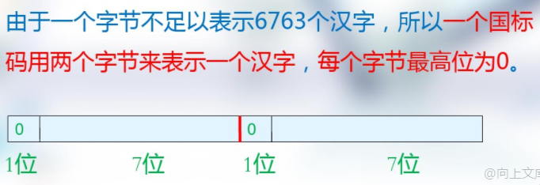
课堂提问:可以用一个字节来存放汉字编码吗?

Slide 14
章节练习
1.根据国标GB2312—80的规定，总计有各类符号和一、二级汉字编码
A)7145个
B)7445个
C)3008个
D)3755个
B
4.汉字国标码(GB2312一80)把汉字分成2个等级。其中一级常用汉字的排列顺序是按
A)汉语拼音字母顺序
B)偏旁部首
C笔划多少
D)以上都不对
2.汉字国标码(GB2312-80)把汉字分成
A)简化字和繁体字两个等级
B)一级汉字，二级汉字和三级汉字三个等级
C)一级常用汉字，二级次常用汉字两个等级
D)常用字，次常用字，罕见字三个等级
C
A
3.王码五笔字型输入法属于
A)音码输入法
B)形码输入法
C)音形结合的输入法
D)联想输入法
B

Slide 15
区位码
区位码是把7445个国标码放置在一个94行×94列的阵列中。阵列的每一行称为一个汉字的“区”，用区号表示，每一列称为一个汉字的列，用位号表示。显然，区号范围是1~94，位号的范围也是1～94。这样，一个汉字在表中的位置可用它所在的区号与位号来确定。一个汉字的区号与位号的组合就是该汉字的“区位码”。区位码的形式是:高两位为区号，低两位为位号。区位码是四位十进制数
如：区位码为8652，高两位为86，第两位为52，即它位于第86行第56列

Slide 16
区位码与国标码的转换
区位码：四位十进制数 ，(n)_{o}表示，n为数字
国标码：四位十六进制数，(Oxn)或者(n)_{H}表示
国标码 = (区位码) _{H}+(2020)_{H}
即 高两位和低两位先转十六进制数再分别加20
如：区号是20，然后位号是83，我们将区位号2083转换为十六进制表示为1453H，1453H＋2020H＝3473H，得到国标码3473H
区位码 = (国标码) _{H}-(2020)_{H}

Slide 17
章节练习
1.存储一个48×48点阵的汉字字形码需要的字节个数是
A)384
B)288
C)256
D)144
B
2.一个汉字的区位码和它的国标码之间的差是
A)2020H B)4040H
C)8080H D)A0A0H
A
3.下列4个4位十进制数中，属于正确的汉字区位码的是
A)5601
B)9596
C)9678
D)8799
A

Slide 18
机内码（汉字内码）
汉字内码:是为在计算机内部对汉字进行存储、处理的汉字编码。
不同汉字系统使用的机内码可能不同。汉字内码的形式有多种。
对应国标码，一个汉字的内码用2个字节存储，每个汉字的最高位置“1”作为汉字内码的标识。
机内码与国标码的转换
机内码（汉字内码） = 国标码+8080H

Slide 19
机内码（汉字内码）的辨别
汉字内码用十六进制表示时，第1位和第三位必定大于8。汉字机内码的基础是汉子国际码。汉字机内码=国标码+8080H。这是为了和国际码区分开来，因为加了8080H，所以汉字机内码第1、3位大于等于8

Slide 20
章节练习
1.一个汉字的内码和它的国标码之间的差是
A)2020H
B)4040H
C)8080H
D)A0A0H
C
2.在微型计算机内部，对汉字进行传输、处理和存储时使用汉字的
A)国标码 B)字形码
C)输入码 D)机内码
D
3.根据汉字国标GB2312—80的规定，一个汉字的内码码长为
A)8bit B)12bit C)16bit D)24bit
C
4.已知"装"字的拼音输入码是"zhuang"，而"大"字的拼音输入码是"da"，则存储它们内码分别需要的字节个数是
A)6,2 B)3,1 C)2,2 D)3,2
C

Slide 21
本章已结束，请完成第四章练习题

Slide 22
感谢观看

